Slide 1
第9章 常微分方程的数值解法
天津大学数学学院

Slide 2
§9.5二阶微分方程边值问题的差分解法
教学目的:
本节介绍二阶微分方程边界值问题的数值解法，以二阶线性方程边界值为主要研究对象，将微分方程化为差分方程，并利用三对角方程求解。
本节要点:
二点边值问题，极值原理

Slide 3
1. 线性方程第一边值问题的差分格式
高阶常微分方程求解时, 需要给出定解条件，定解条件的个数与微分方程的阶数相同。高阶微分方程初值问题的定解条件都是在一个边界点上给出，所以将其化为一阶微分方程组时，完全等同于一阶微分方程的初值问题。所以也将其称为初值问题。如果的定解条件在不同的两个边界点上给出时，则称相应的问题为边界值问题。常微分方程的边界值问题亦称为两点边值问题。

Slide 4
二阶常微分方程(显格式)
常见的边值问题有以下三种形式：
第一类边界条件 (Dirichlet边界)
相应的问题称为第一类,第二类,第三类边值问题。
第二类边界条件 (Neumann边界)
第三类边界条件 (Robin边界)；
其中α₀ ≥ 0, β₀ ≥ 0, α₀ + β₀ > 0, 其它参数为常数。

Slide 5
下面，考虑线性常微分方程第一边值问题
其中α, β为已知常数，q(x)和f(x)为已知连续函数, 且q(x) > 0.
常微分方程边值问题有很多种数值解法，本节只介绍线性微分方程边值问题的差分法。差分方法的基本思想是用数值导数逼近导数，将连续方程离散化，然后求出在节点处的数值解。

Slide 6

线性常微分方程第一边值问题
假定方程的解y(x)存在唯一, 把[a, b]区间N等分，其节点为
其中x₁, x₂,· · · ,x_{N−1}称为内节点, x₀(=a), x_{N} (=b) 称为边界节点。
在每个内节点x_{n}处应用三点数值微分公式：

Slide 7

在每个内节点x_{n}处应用三点数值微分公式
其中ξ_{n} ∈ (x_{n−1}, x_{n+1}), 方程
化为
略去等号右端的第二项，并记 q_{n} = q(x_{n}), f_{n} = f (x_{n}), 得到y(x_{n+1}), y(x_{n}), y(x_{n−1})的近似值y_{n+1}, y_{n}, y_{n−1}满足的方程

Slide 8
y(x_{n+1}), y(x_{n}), y(x_{n−1})的近似值 y_{n+1}, y_{n}, y_{n−1} 满足方程
利用边界条件得
联立(5.2)和(5.3)得到线性方程组称为逼近边界问题(5.1)的差分方程或差分方程式。 略去的项
称为差分方程的截断误差，差分方程的解y₀, y₁, y₂, · · · , y_{N} 称为差分解。

Slide 9

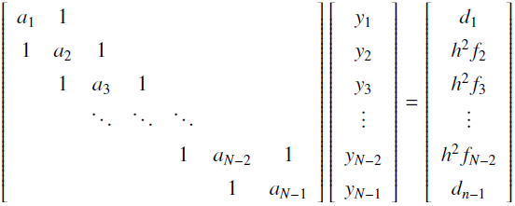
令
将(5.2 )–(5.3 )写成
Notes:
此矩阵是严格对角占优的（或不可约弱严格对角占优的（q_{n}=0））,所以方程组有解且唯一。更一般地，我们有如下结果。

Slide 10
极值原理
设y₀, y₁, y₂, · · · , y_{N} 是不完全相等的N + 1 个实数， 记有限差分算子
其中系数a_{n}, b_{n}, c_{n}满足条件:
(1) a₁ = c_{N−1} = 0,a_{n} ≥ 0, b_{n} > 0, c_{n} ≥ 0, n = 1, 2, ..., N − 1;
(2) b₁ > c₁, b_{N−1} > a_{N−1}, b_{n} ≥ a_{n} + c_{n}, n = 2, 3,... , N − 2.

Slide 11
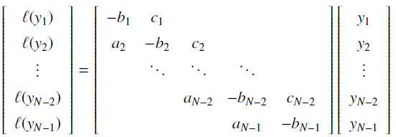
将(5.4 )与成矩阵形式为
条件(2) 保证了等式右端矩阵是行对角占优的三对角矩阵，且矩阵的每行和最后一行是严格对角占优的.
Notes:
不可约弱对角占优

Slide 12
极值原理
引理5.1 如果
ℓ(y_{n}) ≥ 0, n = 1, 2, · · · , N − 1,
则y₀, y₁, y₂, · · · , y_{N} 中正的最大值只能是y₀ 或y_{N} ； 如果
ℓ(y_{n}) ≤ 0, , n = 1, 2 · · · , N − 1,
则y₀, y₁, y₂, · · · , y_{N}中负的最小值只能是y₀ 或y_{N} 。

Slide 13

推论5.1 设ℓ(y_{n})由式(5.4 )定义,
则三对角方程组
的解存在且唯一， 其中α, β和d_{n}, n = 1, 2, … , N − 1都是已知常数。
应用此推论, 可得下面的结果。
定理5.1 差分方程(5.2 )–(5.3 )的解存在且唯一。

Slide 14
2. 一般二阶线性微分方程第一边界值问题
一般二阶线性微分方程第一边界值问题为
其中α, β为已知常数，p(x), q(x)和f (x)为已知连续函数, 且q(x) > 0。
把[a, b]区间N等分，其节点为
其中 x₁, x₂, · · · , x_{N−1} 称为内节点， x₀(=a),
x_{N} (=b) 称为边界节点。

Slide 15


一般二阶线性微分方程第一边界值问题为
在每个内节点x_{n}处应用三点数值微分公式：
其中ξ_{n} ,η_{n}∈(x_{n−1},x_{n+1})。记p_{n}=p(x_{n}),q_{n}=q(x_{n}), f_{n}= f (x_{n}), y_{n}为y(x_{n})的近似值，这样方程(5.4)离散化为

Slide 16
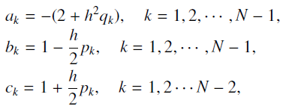
经整理
由上述差分方程得到下面的差分方程
记

Slide 17
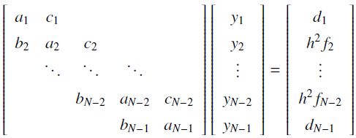


由
得到三对角型的差分方程组
(5.6)
其中

Slide 18
根据
可知，当选择步长满足条件h < 2/L时, 差分方程(5.6)存在唯一解，其中
Notes:
系数矩阵为不可约弱对角占优的。

Slide 19
本章小结
基本知识
数值微分
建立初值问题数值解的计算格式的方法
数值微分方法、Taylor 展开法和数值积分方法
截断误差与方法的精度
单步法的收敛性与稳定性
Runge-Kutta方法
基本思想
一阶、二阶、四阶Runge-Kutta方法
一阶常微分方程组、高阶方程（组）的数值解法
二阶常微分方程两点边值问题的差分解法

